Slide 1

Clasificación de los procesos y operaciones unitarias de tratamiento de agua potable (PARTE I)
UNIVERSIDAD AUTÓNOMA DEL ESTADO DE MÉXICO
FACULTAD DE INGENIERÍA
CENTRO INTERAMERICANO DE RECURSOS DEL AGUA
Unidad de aprendizaje: Contaminación y tratamiento de los recursos hídricos
Dra. Mercedes Lucero Chávez
SEMESTRE 2017B

Slide 2
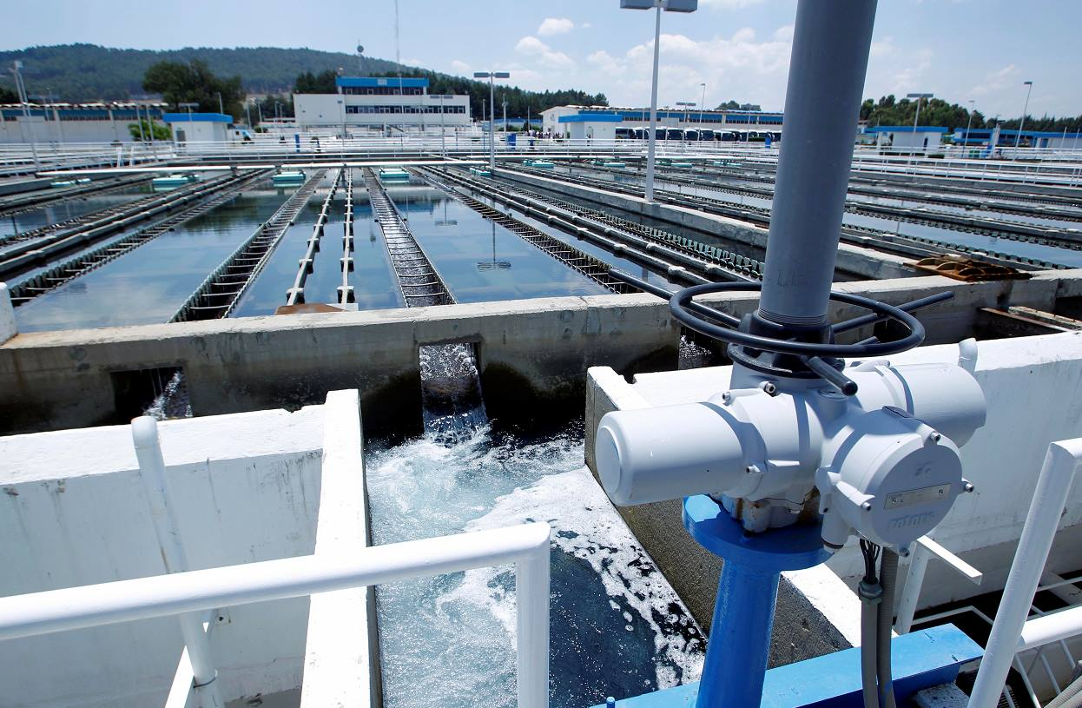
Contenido
Composición media de agua de río en el mundo
Contaminantes
Fuentes de alimentación
Deterioro de la calidad del agua
Etapas de los procesos de tratamiento
Tren de tratamiento
Rejillas
Medidor de caudal
Desarenador
Predecantador
Aeración
Coagulación
Sedimentación
http://ssmexico.com.mx/proyectos/sistemas-de-agua-potable.html

Slide 3
Composición media de agua de río en el mundoª
Continente | HCO3⁻ | SO4²⁻ | Cl⁻ | NO3⁻ | Ca²⁺ | Mg²⁺ | Na⁺ | K⁺ | Fe | SiO2 | Suma
Norte de américa | 68 | 20 | 8 | 1 | 21 | 5 | 9 | 1.4 | 0.16 | 9 | 142
Sur de América | 31 | 4.8 | 4.9 | 0.7 | 7.2 | 1.5 | 4 | 2 | 1.4 | 11.9 | 69
Europa | 95 | 24 | 6.9 | 3.7 | 31.1 | 5.6 | 5.4 | 1.7 | 0.8 | 7.5 | 182
Asia | 79 | 8.4 | 8.7 | 0.7 | 18.4 | 5.6 | 9.3 |  | 0.01 | 11.7 | 142
África | 43 | 13.5 | 12.1 | 0.8 | 12.5 | 3.8 | 11 |  | 1.3 | 23.2 | 121
Australia | 31.6 | 2.6 | 10 | 0.05 | 3.9 | 2.7 | 2.9 | 1.4 | 0.3 | 3.9 | 59
Mundo | 58.4 | 11.2 | 7.8 | 1 | 15 | 4.1 | 6.3 | 2.3 | 0.67 | 11.1 | 120
Aniones^{b} | 0.958 | 0.233 | 0.220 | 0.017 |  |  |  |  |  |  | 1.428
Cationes^{b} |  |  |  |  | 0.750 | 0.342 | 0.274 | 0.059 |  |  | 1.425
ª Livingstone (1963); concentración en ppm.
^{b} Miliequivalentes de componentes fuertemente ionizados.
Fuente: Murray, 2015

Slide 4
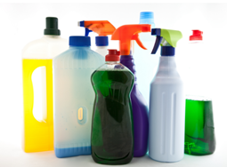
CONTAMINANTES
Sustancias químicas
Microorganismos
Sólidos
http://ccs.org.co/salaprensa/index.php?option=com_content&view=article&id=419:perfilquimicos&catid=263&Itemid=794

Slide 5
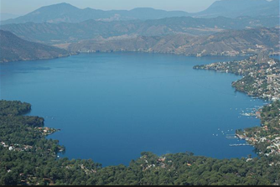
Fuentes de abastecimiento
Ríos
Lagos
Lagunas
http://wikimapia.org/1252071/es/Presa-Valle-de-Bravo

Slide 6
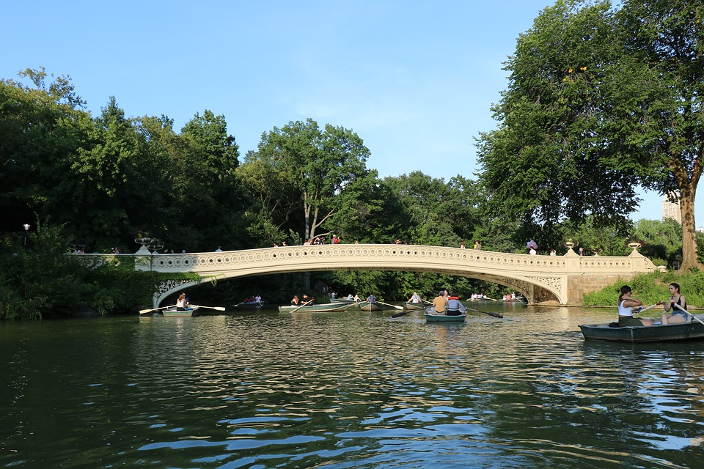
Deterioro de la calidad del agua
Navegación
Recreación
Irrigación
Vida acuática
Agua para beber
Físico
Químico
Biológico
https://pixabay.com/es/puente-barcos-el-agua-2664030/

Slide 7
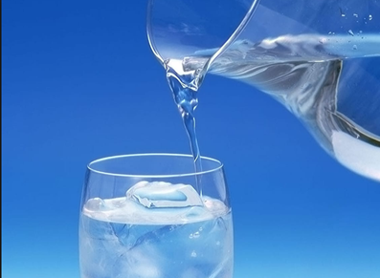
Etapas de los procesos de tratamiento
Captación Medidor de gasto Desarenador Predecantador o predecantador previa coagulación Aireación Coagulación | Sedimentación Filtros de arena (lentos, rápidos y a presión) Ablandamiento Estabilización del agua Desinfección de agua-cloración Control de olor y sabor Fluoración Remoción de hierro y manganeso
http://www.runnersgoal.com/how-much-water-should-you-drink-while-running/

Slide 8
Tren de tratamiento
Rejillas
Tratamientos complementarios
Medidor de caudal
Desinfección
Desarenador
Aereación
Retrolavado
Filtración
Presedimentación
Lodos
Sedimentador
Precloración
Coagulación

Slide 9
Acción de las etapas del tratamiento
Parámetro (a) | Aeración (b) | Sedimentación sin coagulación (c) | Filtración lenta (d) | Coagulación y sedimentación (e) | Coagulación, sedimentación, filtración rápida (f) | Ablandamiento y filtración (g) | Desinfección (h)
Bacteria | 0 | ++ | ++++ | +++ | ++++ | (+++) (8) | ++++
Color | 0 | 0 | ++ | +++ | ++++ | (++++) | ++ (3)
Turbiedad | 0 | ++ | ++++ (1) | +++ | ++++ | (++++) | 0
Olor y Sabor | ++ (2) | + - (10) | ++ | + | (++) | (++) | ++++ (3) -- (9)
Dureza | + | 0 | 0 | -- (4) | -- (4) | ++++ | 0
Corrosión | +++ (5) -- (6) | 0 0 | 0 | -- (7) | -- (7) | Variable + (12) | 0
Hierro y manganeso | +++ | + | ++++ (11) | + (11) | ++++ (11) | (+++) | 0
Signos de convencionales: Favorable Adverso
Muy ++++ ----
Bastante +++ ---
Medianamente ++ --
Escasamente + -
0 La etapa individualizada no tiene efecto en el punto indicado.
( ) representa un efecto indirecto.
Los filtros se colmatan rápidamente.
Excepto olores debido al clorofenol.
Supercloración seguida de la descloración.
Coagulación con Sulfato de aluminio convierte la dureza de carbonatos en dureza de sulfatos.
Removiendo el CO2.
Agregando oxígeno.
La reacción del Sulfato de aluminio con la alcalinidad del agua produce CO2.
Exceso de cal.
Cloración normal en presencia de fenol.
Por crecimiento de algas o descomposición del sedimento.
Después de aeración o supercloración.
Algunos metales son atacados a pesar del alto pH.
Fuente: Unda Opazo, 2002

Slide 10
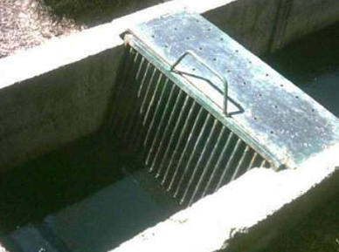
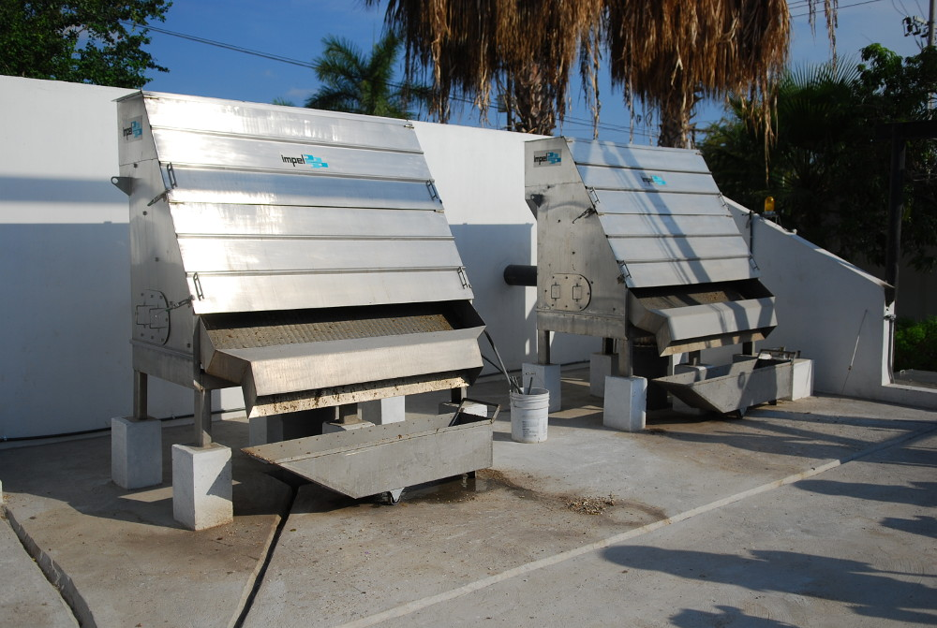
Rejillas
Manual
Mecánicas
(1)
(2)
1) https://www.iagua.es/blogs/bettys-farias-marquez/conocimientos-basicos-plantas-tratamiento-aguas-residuales-ptar-modulo-i.
2) http://www.impel.mx/index.php/productos/2015-06-17-14-48-30/rejillas/17-tratamiento-de-aguas

Slide 11
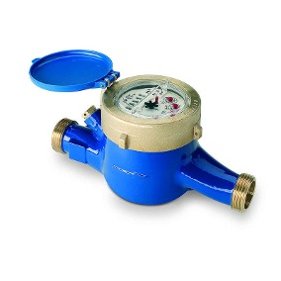
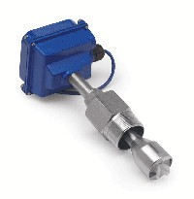
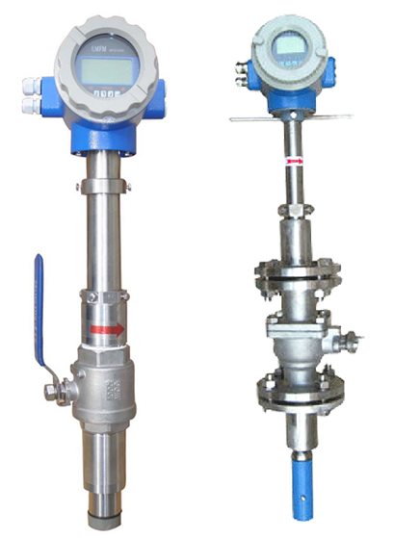
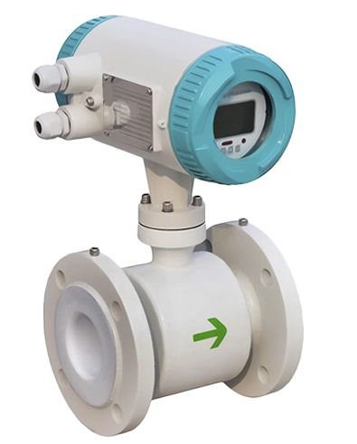
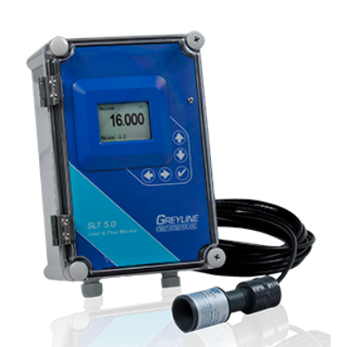
Medidor de caudal
Tipo de medidor de caudal de tubería llena a presión
1) Waterworks en bronce |  | https://listado.mercadolibre.com.mx/medidor-de-agua-de-1-1%2F2-en-bronce
2) De paletas de inserción/Turbina |  | http://www.instrutech.com.mx/Flujo.html
3) De paletas de inserción magnética |  | https://www.aliexpress.com/insertion-electromagnetic-flowmeter_reviews.html
4) Electromagnético |  | http://vcpsa.com/medidor-caudal-electromagnetico/
5) Con tiempo de transmisión |  | http://www.msaingenieria.com/Catalogo.php
http://www.isa.ec/images/blog/articulos/medidor_de_caudal/medidor-de-caudal.jpg

Slide 12
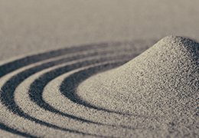
Desarenador
Proyectados y construidos para eliminar la grava fina y piedrecilla.
Forma rectangular, paredes lisas y con pendiente de fondo hacia una canaleta de drenaje.
Disponen de desagüe (gravitacional o mecánica).
Dimensiones que permitan un tiempo de retención de 15 min, velocidad del agua 0.10 m/s, para decantar la arena fina hasta 0.1 mm de diámetro.
http://www.giliycia.com.ar/materiales-aridos-1-pagina-5

Slide 13
Predecantador
Utilizados para agua turbia.
Forma rectangular, paredes lisas y el fondo con pendiente hacia la canaleta central.
Dimensiones que permitan un tiempo de retención de 1.5 o 2.5 h, velocidad de escurrimiento de 0.011 m/s, correspondiente al gasto máximo.
Coagulación previa para mejorar el rendimiento del predecantador.

Slide 14
Aeración
La tasa con que el agua absorbe un gas, varia proporcionalmente con la constante de aeración y con la diferencia entre la saturación de ese gas en el líquido y el gas disuelto en ese instante.
Objetivo de la aeración
Remoción de olor y sabor
Algas y otros microorganismos.
Descomposición de materia orgánica.
Ácido sulfhídrico, se complementa con coagulación y filtración.
Cloración del agua
Hierro y manganeso, forman compuestos insolubles en el agua.
http://www.giliycia.com.ar/materiales-aridos-1-pagina-5

Slide 15
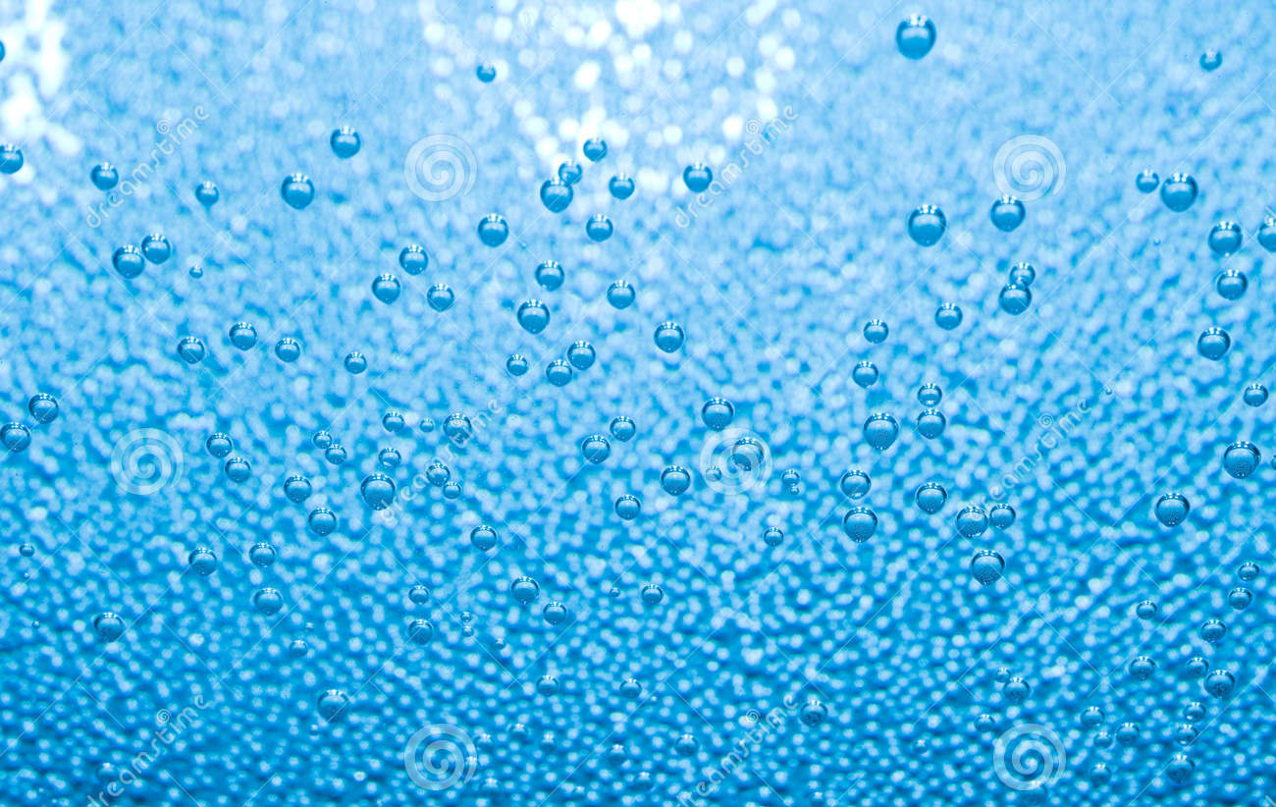
Aeración
Remoción de gases disueltos
Anhídrido carbónico, CO2.
Ácido sulfhídrico, H2S.
Remoción en parte del cloro empleado en la supercloración
Remoción del anhidro sulfuroso, SO2, empleado en la descloración.
Adición de gases
Oxígeno, mejora el sabor del agua, precipitar sales solubles de hierro y manganeso, oxidación de materias orgánicas.
Ozono, empleado en la desinfección en el caso de que el aire ozonizado pase a través de torres aeradoras de agua.
https://es.dreamstime.com/foto-de-archivo-libre-de-regal%C3%ADas-macro-de-las-burbujas-de-aire-azul-en-agua-image12100745

Slide 16
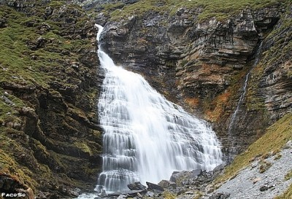
Métodos de aeración
Aeración natural.
Aeración artificial.
    Aeradores gravitacionales o de caída de agua.
        Cascada de agua
        Aeración a través de parrillas o planchas perforadas con material filtrante o sin él.
        Aereadores con corrientes de aire forzadas.
        Aeradores de inyección o difusión
        Aeradores de rociado.
https://www.viajejet.com/cascada-cola-de-caballo/

Slide 17
Coagulación
Coagulante. Es un agente químico que se agrega al agua y cuyas propiedades hacen posible la sedimentación de materias suspendidas, finamente divididas.
Coagulación. Procesos que involucra una serie de operaciones mecánicas y químicas mediante las cuales el agente coagulante se torna efectivo. Este proceso abarca tres fases:
Agregado de sustancias químicas.
Mezcla o difusión rápida.
Floculación, agitación lenta, periodo de tiempo largo, para que las partículas finamente divididas puedan sedimentar bajo la acción de la fuerza de gravedad por el peso de flóculo hidratado.
Filtración lenta. Cuando la material en estado coloidal no sea eliminada.

Slide 18
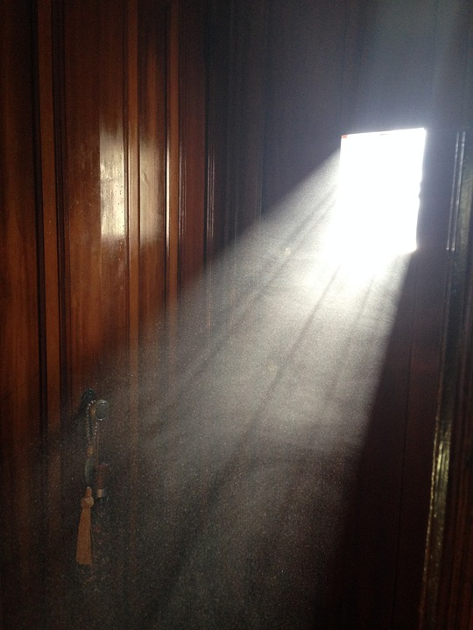
Coagulación
Fase coloidal. Las partículas coloidales están comprendidas entre en 1 mµ - 100 mµ (1 milimicrón = 10 ⁻⁶ mm = 10⁻⁷ cm).
Las partículas coloidales están en un continuo movimiento conocido como movimiento “browniano”, resultante del choque de las moléculas móviles del solvente con finísimas partículas de la fase coloidal.
https://pixabay.com/es/polvo-puerta-ventana-la-luz-del-sol-1523106/

Slide 19
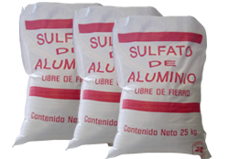
Coagulación
Alumbre
Sulfato de aluminio cristalizado, Al₂ (SO₄) ₃ 18H₂O.
Sulfato de aluminio y potasio, Al₂(SO₄) ₃, K2(SO₄)₃ 24H₂O.
Sulfato de aluminio y amonio, Al₂ (SO₄)₃ , (NH₄) ₂SO₄ 24H₂O.
Aluminato de sodio, Na₂Al₂O₄.
http://www.inalquim.com/wp-content/uploads/2015/04/inalq002.png

Slide 20
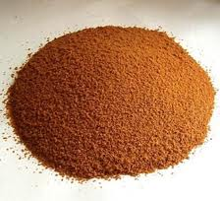
Coagulación
Sales de hierro
Sulfato ferroso, FeSO₄ 7H₂O.
*Cloruro férrico, FeCl₃.
Sulfato férrico, Fe₂ (SO₄)₃.
Sulfato y *cloruro férrico, Fe₂ (SO₄)_{3,} FeCl₃ 7H₂O.
*El cloruro férrico es corrosivo
https://cn.all.biz/es/cloruro-de-hierro-iii-tcnico-cloroso-tcnico-bgg1065945

Slide 21
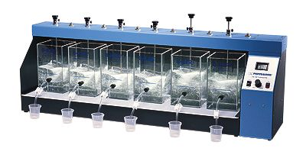
Coagulación
Factores que influyen en la coagulación
Tipo de coagulante.
Cantidad de coagulante.
Cantidad y características del color y turbiedad.
Características químicas del agua.
Concentración del ion hidrógeno en el agua.
Tiempo de mezcla y floculación; temperatura del agua.
Rapidez de la agitación.
Presencia de un nucleoide.
https://www.hach.com/stirrer-lab-non-programmable-6-paddle-120v-jar-tester/product?id=7640243887

Slide 22
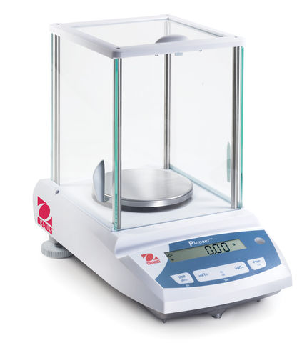
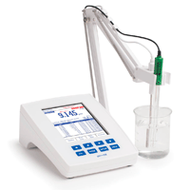
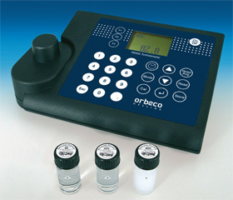
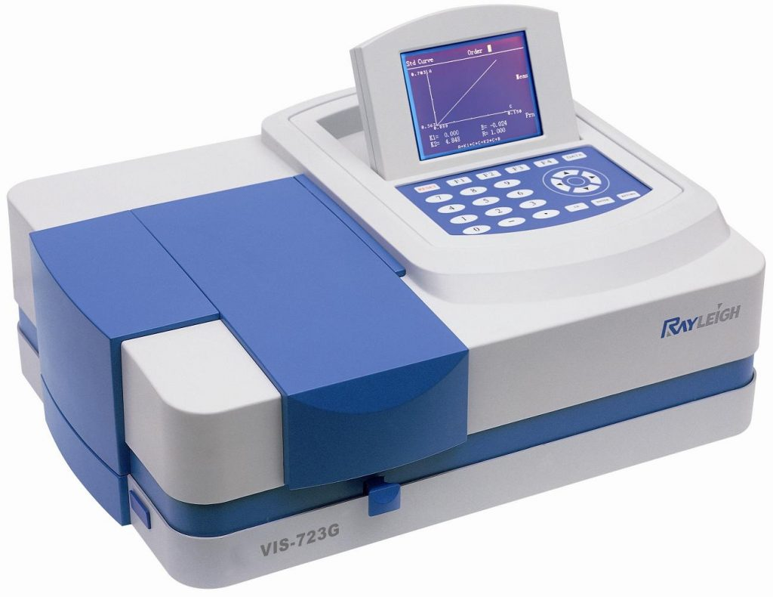
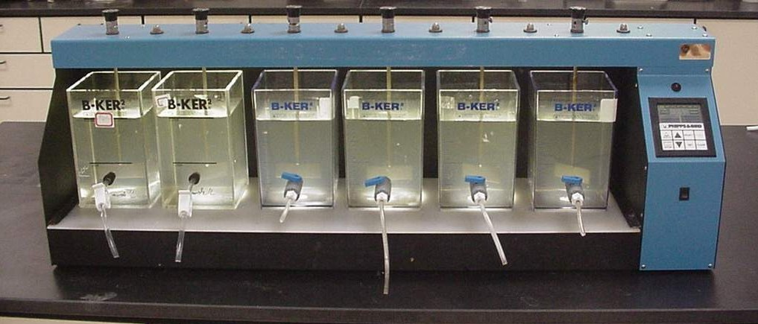
Coagulación
1)
2)
3)
1)
4)
5)
http://basculasdepuebla.mex.tl/frameset.php?url=/photo_471379_BALANZA-ANAL-TICA-PARA-LABORATORIO--300G-X-0-001G.html.
http://www.phmetroi.com/baja-california/mexicali/mantenimiento-potenciometro-ph-en-baja-california
http://www.aguascolombia.com/equipos-analisis-de-agua/turbidimetros/
https://elespectrofotometro.com/espectrofotometria-uv-visible/
http://www.r-chemical.com/la-prueba-de-jarras-en-una-planta-de-tratamiento-de-agua-potable/

Slide 23
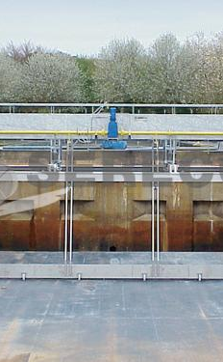
Sedimentación
El objetivo del proceso de sedimentación es eliminar las partículas suspendidas en el agua y se basa en la atracción gravitacional.
Los siguientes factores son los que afectan el diseño:
Número de estanques.
Largo del estanque.
Ancho del estanque.
Profundidad efectiva del estanque.
Velocidad del flujo.
Volumen para almacenamiento de sedimentos o lodos.
Métodos de remoción del lodo.
Sistema de entrada del agua.
Dispositivos intermedios.
Sistemas de salida del agua.
Cubierta.
http://www.sereco.it/prodotti.php?language=spagnolo&vedi=20120150

Slide 24
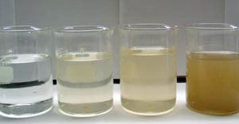
Sedimentación
Factores que afectan la velocidad de sedimentación de la materia suspendida:
Tamaño de la partícula.
Peso específico de la partícula.
Tendencia de las partículas a coagularse.
Viscosidad del agua (temperatura)
Efectos eléctricos.
Actividad biológica.
Métodos de operación.
http://www.equiposylaboratorio.com/sitio/contenidos_mo.php?it=3497

Slide 25
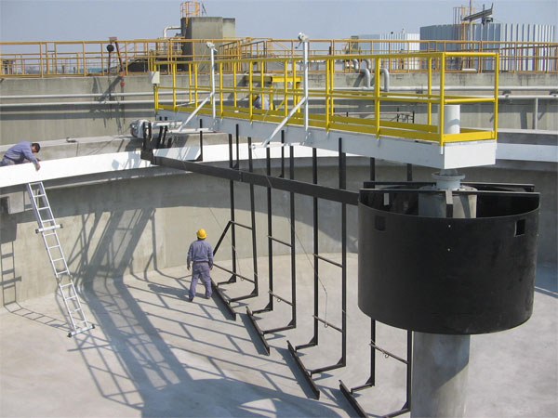
Sedimentación
Los tipos de estanque a diseñar dependen de las características del agua.
Propósitos: remoción de cascajo y arena, sedimentación con coagulación, o sin ella, remoción de la dureza después de las reacciones químicas.
Dirección del escurrimiento: flujo continuo, en paralelo, en serie o con recirculación o vaciamiento periódico.
Tipo de remoción de lodos: limpieza hidráulica, mecánica o combinada.
Construcción: estanque abierto o cerrado; forma: circular o rectangular.
http://www.blasevichsrl.com/puentes_barredores_sedimentadores.html#nomover

Slide 26
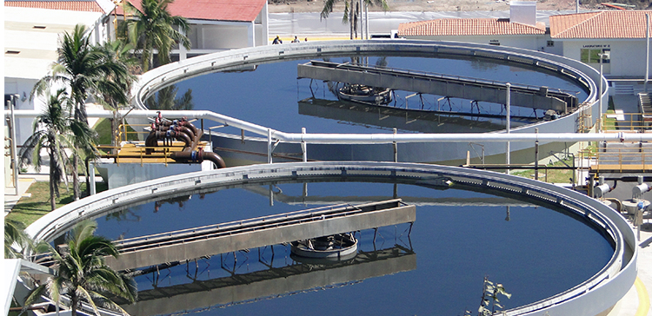
Sedimentación
Profundidades de los estanques: 1.8 a 7.5 m, término medio 4.85 m.
Climas cálidos se recomienda 3.5 m,
Climas fríos con agua de baja proporción de materia orgánica son satisfactorias con profundidades de 4.7 a 6.0 m.
Factores que influyen en la profundidad
Características del lodo acumulado.
Capacidad requerida.
Costo.
Sistemas de alimentación y de salida
Distribución del agua de alimentación.
Guiar el escurrimiento
Disminuir los cortos circuitos
Corrientes transversales y parásitas.
Conseguir una recolección uniforme del agua tratada.
http://jumapam.gob.mx/planta-tratadora-el-creston/

Slide 27
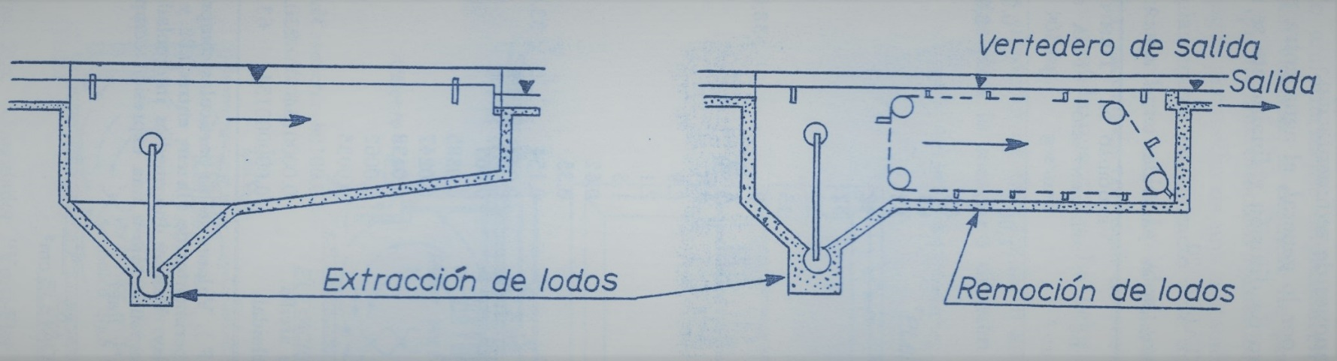
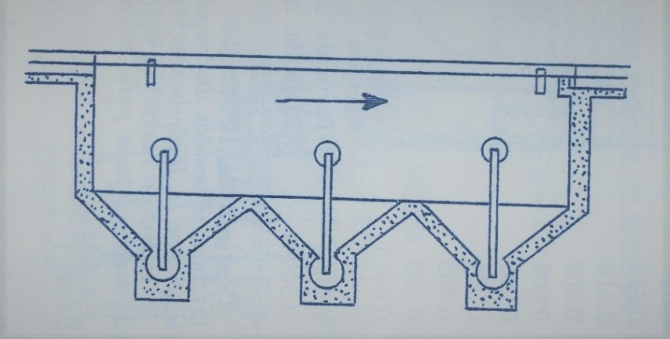
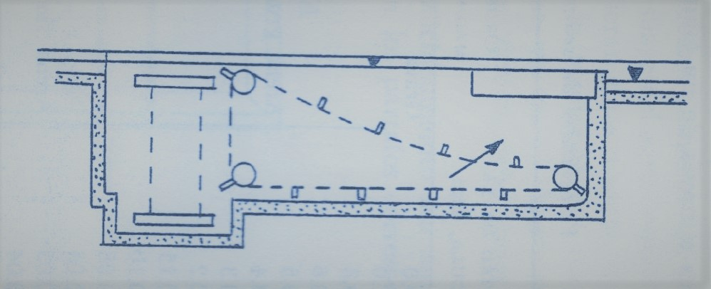
Sedimentación
Esquemas de elevación de diferentes tipos de estanque de sedimentación
Fuente: Unda Opazo, 2002

Slide 28
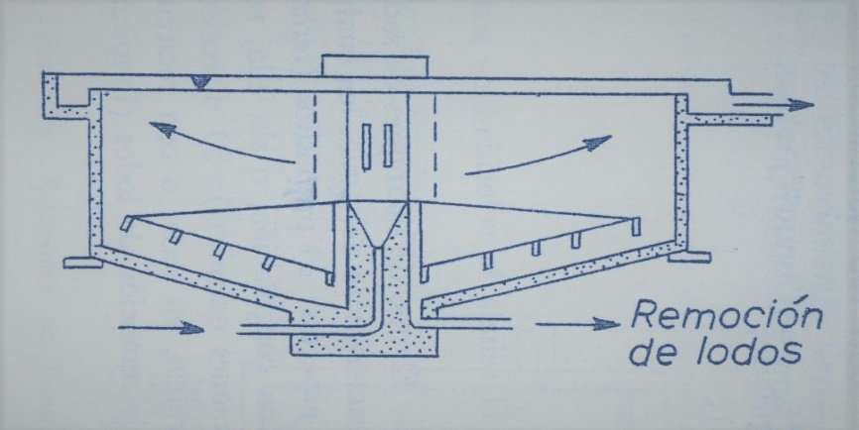
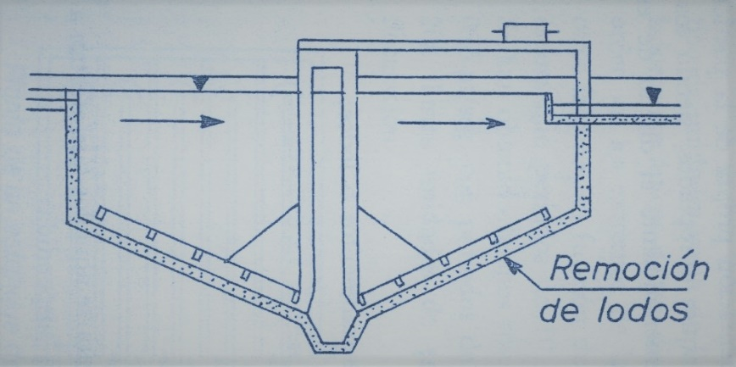
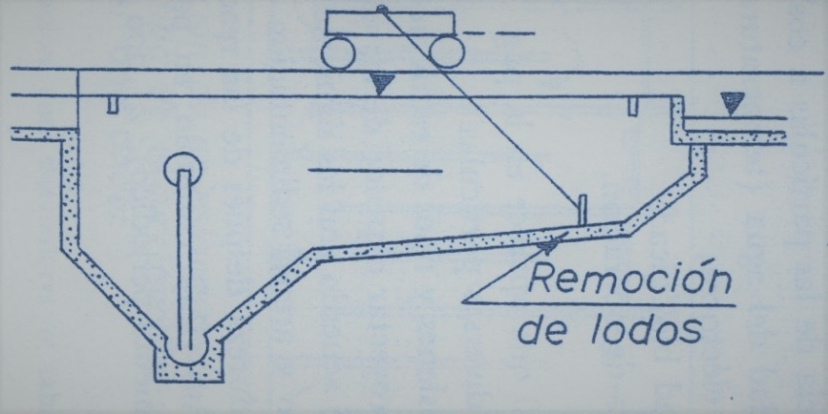
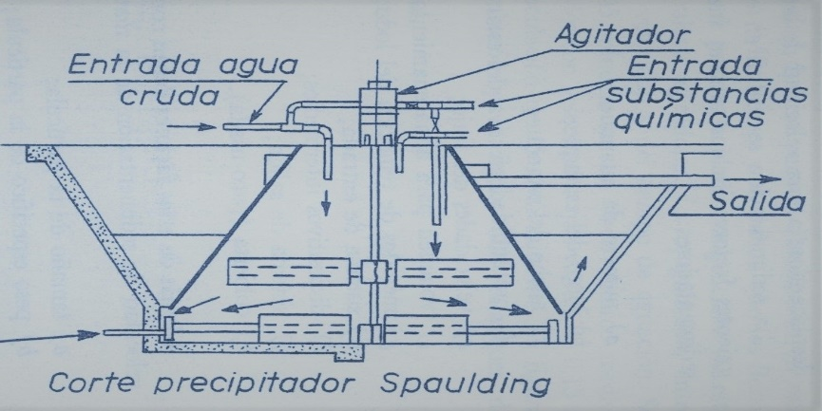

Sedimentación
Esquemas de elevación de diferentes tipos de estanque de sedimentación
Fuente: Unda Opazo, 2002

Slide 29
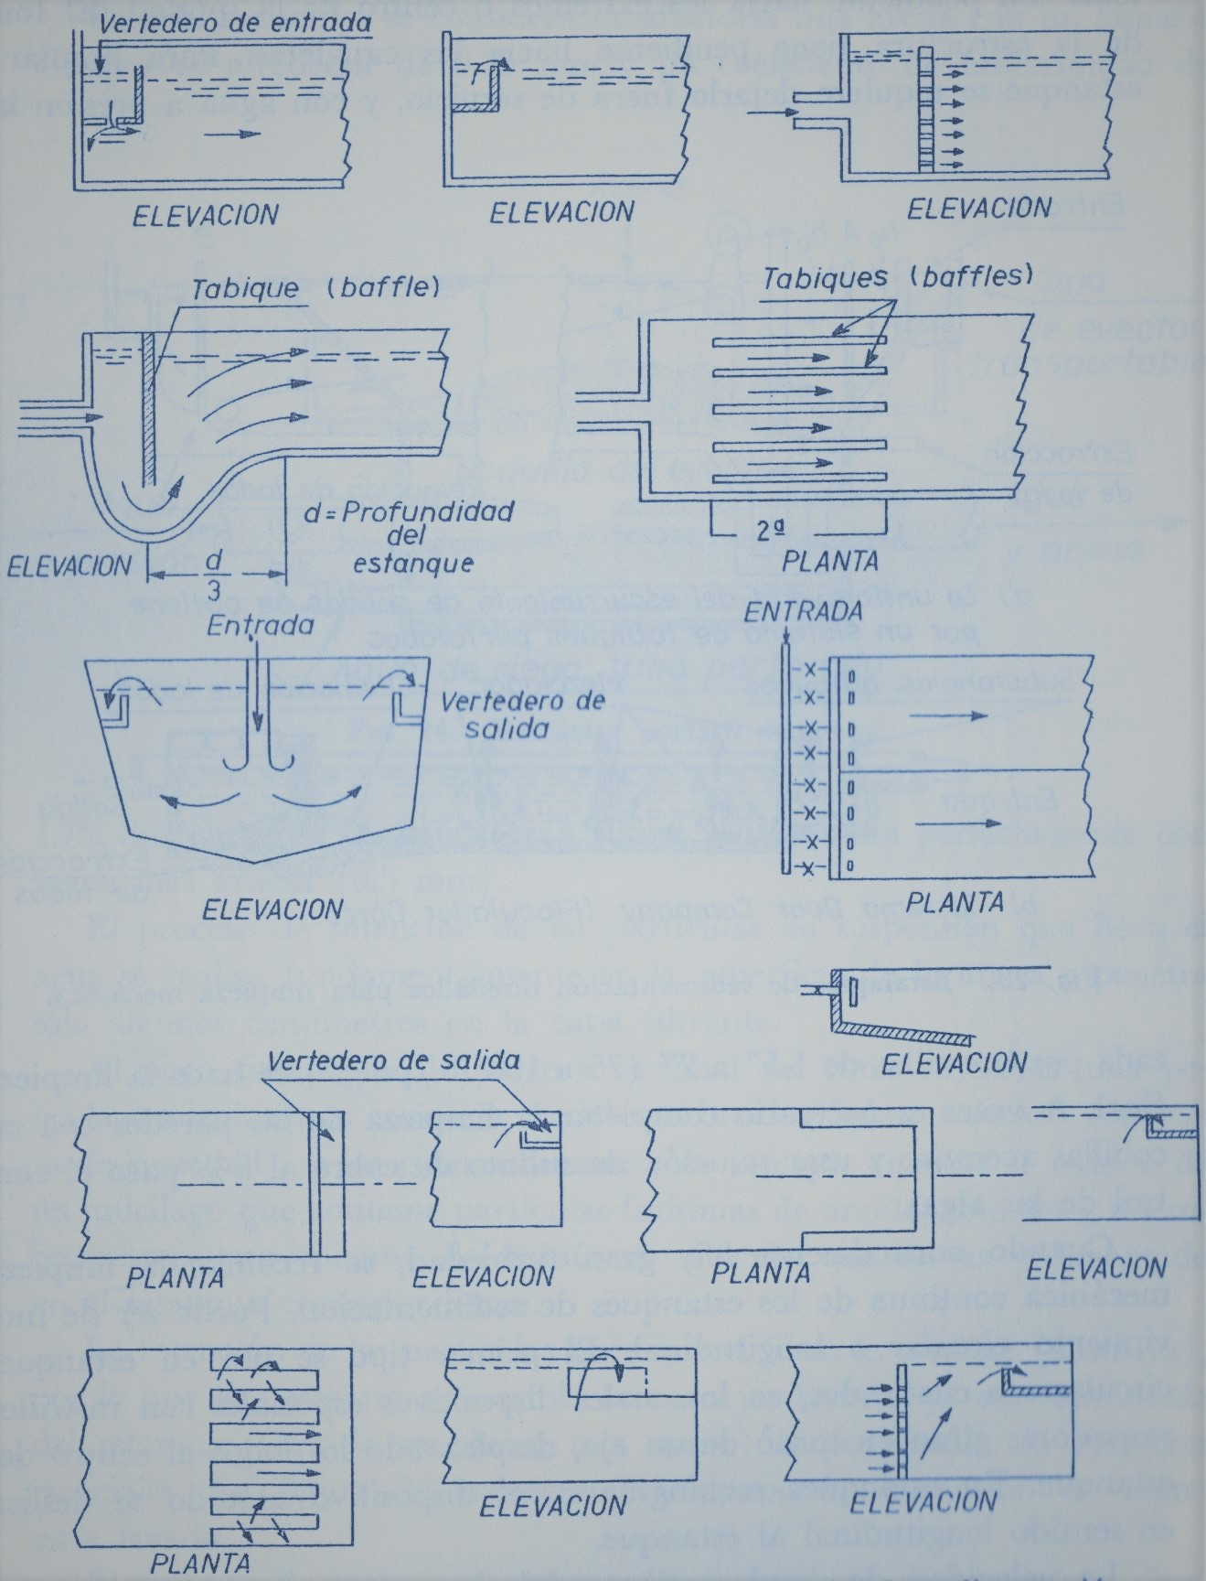
Sedimentación
Sistema de entrada
y salida en estanques
de sedimentación
Fuente: Unda Opazo, 2002

Slide 30
Sedimentación
Almacenamiento de lodos y su remoción
Los lodos son removidos generalmente a intervalos que varían de algunas semanas a varios meses dependiendo de la turbiedad y temperatura del agua (posible descomposición).
Para limpiar el estanque se requiere dejarlo fuera de servicio y con agua a presión lanzada con boquillas de 1.5” a 2” se hace limpieza final.
En ocasiones es necesario completar la limpieza de las paredes con escobillas aceradas y usar solución de sulfato de cobre al 5% para control de las algas.
La velocidad de desplazamiento del sistema que remueve los lodos es de 0.30 m/s, para lodos más floculentos se requiere una velocidad más baja.

Slide 31
BIBLIOGRAFÍA
Unda Opazo, F. ( 2002) Ingeniería Sanitaria y Aplicada a Saneamiento y Salud Pública. Editorial Limusa, S. A. de C.V. México.
Murray, J.W. (2015) What Controls the Composition of River water and Seawater: Equilibrium versus Kinetic Ocean. Universidad Washington (Consultado 14/10/2017). https://www.ocean.washington.edu/courses/oc400/Lecture_Notes/CHPT7.pdf
Alley, R. E. (2007) Water Quality Control Handbook. Editorial Mc Graw Hill. USA.
Burchard Señoret, L. Power point Plantas de tratamiento de agua potable (Consultado 14/10/2017) . https://es.slideshare.net/lucasburchard/plantas-tratamiento-agua-potable
Stums, W., Morgan, J. J. (1996) Aqutic Chemestry. Chemical Equilibria and Rates in Natural Waters. Wiley Interscience Publication. USA

